Slide 1

„Polsko-ukraińska współpraca instytucji przedstawicielskich reprezentujących rektorów, na rzecz doskonalenia działania uczelni” – wyniki i kluczowe wnioski z realizacji projektu w latach 2018-2021
Dr Iryna Degtyarova,
Politechnika Warszawska,
Koordynator Programowa Projektu
„Польсько-українська співпраця представницьких організацій ректорів – задля вдосконалення діяльності закладів вищої освіти”, - результати та ключові досягнення реалізації Проєкту у 2018-2021 рр.
Ірина Дегтярьова, PhD,
Варшавська Політехніка,
Програмний координатор Проєкту

Slide 2
Plan - План
Chronologia współpracy na poziomie konferencji rektorów
Projekt MEiN-PW: etapy i główne działania
Osiągnięcia Projektu 2018-2021
Prezentacja monografii końcowej
Rekomendacje (wybrane ze Stanowisk Wspólnych)
Хронологія співпраці на рівні національних конференцій ректорів
Польсько-український проєкт MEiN-PW: етапи та головні заходи
Досягнення Проєкту 2018-2021
Презентація фінальної монографії
Рекомендації (вибрано зі Спільних резолюцій)

Slide 3

Chronologia współpracy
Хронологія співпраці
2013-2015
2013-2014
Перші контакти KRASP, FRP зі Спілкою ректорів, перші зустрічі в КНУ імені Тараса Шевченка, підготовка співпраці
19.05.2014
Візит делегації Спілки до Польщі. Підписання Угоди про співпрацю між KRASP та Спілкою, Варшавський університет
14-15.12.2014
2014-2015
Перший польсько-український проєкт - дослідження FRP "Аналіз співпраці польських та українських ВНЗ на фоні порівняння систем вищої освіти"
Тристороння Польсько-українсько-німецька зустріч конференцій ректорів KRASP-HRK-URHEIU, Варшавський університет
Перший візит делегації KRASP i FRP до України (Київ, Дніпро). Ректорський семінар за участю Посла РП у Києві, КНУ імені Тараса Шевченка
Nawiązanie kontaktów FRP-KRASP-ZRUU. Wizyty do KNU im. Tarasa Szewczenki
Trójstronne Polsko-Ukraińsko-Niemieckie spotkanie konferencji rektorów KRASP-HRK-URHEIU w UW
Wizyta delegacji ZRUU do Polski. Podpisanie Umowy KRASP-ZRUU na UW
I polsko-ukraiński projekt badawczy „Analiza współpracy uczelni polskich i ukraińskich, na tle porównania systemów szkolnictwa wyższego”
I wizyta delegacji KRASP i FRP w Ukrainie (Kijów, Dnipro), Seminarium Rektorów w KNU z udziałem Ambasadora RP
5-8.06.2015

Slide 4
Chronologia współpracy –
Хронологія співпраці 2016-2018
22-23.09.2016
Польсько-українська наукова конференція "Класичний університет у контексті викликів епох", КНУ імені Тараса Шевченка
2016-2018
Польсько-українське (друге) дослідження FRP "Governance у вищій освіті в Україні та Польщі"
14.11.2017
Підписання Тристоронньої Угоди про партнерство і співпрацю KRASP-FRP-URHEIU/Спілка
Візит делегації Спілки ректорів ЗВО України до Польщі (Варшава, Краків)
21-24.06.2018
Другий візит делегації KRASP-FRP в Україні
(м. Луцьк)
Польсько-український ректорський семінар, Волинський національний університет ім. Лесі Україки
2018-2021
Реалізація проєкту "Польсько-українська співпраця представницьких організацій ректорів - задля вдосконалення діяльності закладів вищої освіти", Варшавська Політехніка за фінансової підтримки Міністерства освіти і науки Польщі
Polsko-Ukraińska Konferencja nt. „Classic University in the Context of the Epoch”, KNU im. Tarasa Szewczenki
Polsko-Ukraińskie badanie nt governance w szkolnictwie wyższym (FRP)
Podpisanie Umowy Trójstronnej KRASP-ZRUU-FRP
Wizyta delegacji ZRUU w Polsce (Warszawa – Kraków)
Polsko-Ukraińskie Seminarium Rektorów, Wołyński Uniwersytet im. Łesi Ukrainki
II wizyta delegacji KRASP-FRP w Ukrainie (Łuсk)
Realizacja Projektu „Polsko-ukraińska współpraca instytucji przedstawicielskich, reprezentujących rektorów, dla doskonalenia działania uczelni”, na zlecenie i w ramach dotacji celowej Ministerstwa Edukacji i Nauki RP
Notes:
Інституціоналізація та фінансова підтримка польського уряду -

Slide 5
Projekt polsko-ukraiński MEiN-PW
Польсько-український проєкт - 2018-2021
2018
Zaprojektowanie działań w projekcie – Проєктування дій
2019
Badanie nt. finansowania szkolnictwa wyższego – Дослідження щодо фінансування вищої освіти
2020
Seminarium nt. ewaluacji działalności naukowej w Kijowie - Семінар «Евалюція якості наукової діяльності» у Києві
2021
Badanie nt. szkół doktorskich w Polsce – Дослідження докторських шкіл у Польщі
Webinarium nt. szkół doktorskich - Вебінар щодо моделей докторських шкіл
Polsko-Ukraińskie Seminarium Rektorów w Odessie – Польсько-український ректорський семінар в Одесі
Wydanie Raportu końcowego – Видання фінальної монографії
Polsko-Ukraińskie Forum Rektorów w PW – Польсько-український форум ректорів
Wizyta delegacji ZRUU w Warszawie – Візит делегації Спілки у Варшаві
Wizyta delegacji KRASP w Odessie – Візит KRASP в Одесі
Stanowisko wspólne nr 3 –
Спільна резолюція № 3
Szkoła rektorów w formie 4ch webinariów nt. funkcjonowania uczelni w okresie pandemii –
Школа ректорів у формі 4х вебінарів «Функціонування університетів під час пандемії»
Moderowanie współpracy PKA-KEN-NAQA – Модерування співпраці ПАК-КЕН-НАЗЯВО
Badanie nt. rankingów w strategiach uczelni – Дослідження щодо рейтингів у стратегіях розвитку ЗВО
2 Polsko-ukraińskich seminaria oraz 2 Debaty rektorów –
2 семінари та 2 Ректорські дискусії
Wizyta delegacji KRASP w Kijowie – Візит делегації KRASP у Києві
Wizyta delegacji ZRUU w Poznaniu – Візит делегації Спілки у Познані
Uzgodnieniowe wizyty dwustronne – Двосторонні візити
Spotkania w Ministerstwie Edukacji i Nauki Ukrainy, uzyskanie patronatu honorowego – Зустрічі в Міністерстві, отримання патронату МОН
Powołanie grupy badaczy – Створення дослідницької групи
Zaprojektowanie metodyki badań – Проєктування методики досліджень
Badanie statutów – Дослідження статутів ЗВО у контексті автономії
2 Stanowiska Wspólnego –
2 Спільні резолюції

Slide 6

Osiągnięcia Projektu – Досягнення Проєкту 2018-2021
Badania jak podstawa seminariów i debat rektorów –
Дослідження у сфері вищої освіти як основа ректорських дискусій
4 badania nt. finansowania, rankingów w strategiach, statutów, szkół doktorskich -
4 дослідження (фінансування, рейтингів у стратегіях, статутів, докторських шкіл)
Próba badawcza - 50 uczelni w Polsce i Ukrainie (czołowe wg. rankingów krajowych) –
Дослідженням охоплено 50 ЗВО у Польщі та Україні (за національними рейтингами)
Grono ekspertów i badaczy polskich i ukraińskich oraz Zespół ekspertów –
Залучено низку експертів та дослідників, утворено консультативну групу
Zróżnicowane narzędzia badawcze (wywiady pogłębione, ankieta, analiza prawno-instytucjonalna, analiza ekspercka) –
Різноманітна методологія (індивідуальні глибинні інтерв’ю, анкета, інституційний та правовий аналіз)
Wnioski z badań stają się podstawą Debaty Rektorów oraz rekomendacji w Stanowiskach Wspólnych (evidence-based policy) -
Результати і висновки стають підставою для Ректорських дискусій та рекомендацій у Спільних резолюціях (evidence-based policy)
Wszystkie działania analityczne, eksperckie są prowadzone równolegle w dwóch językach
Аналітично-експертна діяльність проводиться у двух країнах українською та польською мовами

Slide 7
Osiągnięcia Projektu – Досягнення Проєкту 2018-2021
3 Stanowiska Wspólne – 3 Спільні резолюції
Stanowisko Wspólne nr 1
2.04.2019, Poznań
Finansowanie szkolnictwa wyższego na poziomie systemowym i instytucjonalnym
Спільна резолюція №1
2.04.2019, Познань
Фінансування вищої освіти на системниму та інституційному рівнях
Stanowisko Wspólne nr 2 16.10.2019, Kijów
Rankingi w strategiach rozwoju uczelni
Спільна резолюція №2 16.10.2019, Київ
Рейтинги у стратегіях розвитку закладів вищої освіти
Stanowisko Wspólne nr 3
czerwiec 2020 Rozwiązania statutowe w sferze governance
Спільна резолюція № 3 червень 2020 р.
Сфера врядування у вищій освіті – положення статутів закладів вищої освіти

Slide 8






Osiągnięcia Projektu – Досягнення Проєкту 2018-2021
Wizyty delegacji w Polsce i w Ukrainie –
Візити делегацій у Польщі та Україні
Wizyty delegacji KRASP w Ukrainie –
Візити делегації KRASP в Україні:
  Kijów, 2019: Kijowski Narodowy Uniwersytet im. Tarasa Szewczenki, Ministerstwo Edukacji i Nauki Ukrainy
  Odessa, 2021: Odeski Narodowy Uniwersytet im. I.Mecznikowa, Odeski Narodowy Uniwersytet Ekonomiczny
Wizyty delegacji ZRUU w Polsce –
Візити делегації Спілки ректорів України у Польщі:
  Poznań, 2019: Uniwersytet im. Adama Mickiewicza w Poznaniu
  Warszawa, 2021: Politechnika Warszawska, Szkoła Główna Gospodarstwa Wiejskiego

Slide 9
Osiągnięcia Projektu – Досягнення Проєкту 2018-2021
Uczestnicy – Учасники
Rektorzy i prorektorzy członkowie delegacji / Ректори, проректори – члени делегацій
POL: 27
Badacze i eksperci Дослідники та експерти
POL: 31
Przedstawiciele Ministerstw i instytucji dyplomatycznych / Представники Міністерств та Дипломатичних установ:
POL: 8
UKR: 11
UKR: 36
UKR: 14
Uczestnicy (słuchacze) / Учасники заходів (приблизно) – 500
Uczelnie biorące udział w projekcie / ЗВО-учасники досліджень
POL: 25
UKR: 25
EU: 2

Slide 10
Osiągnięcia Projektu – Досягнення Проєкту 2018-2021
Szkoła Rektorów w formie 4ch webinariów –
Школа ректорів у формі 4х вебінарів
Koncepcja wzorowana była na Szkole Rektorów FRP, ale
z powodu pandemii COVID-19 realizowana w formie
4 webinariów :
Strategie rozwoju uczelni z uwzględnieniem uwarunkowań wynikających z pandemii COVID-19 (29.10.2020)
Uczelnie w obliczu pandemii COVID-19: zarządzanie i jakość kształcenia (5.11.2020)
Doskonałość naukowa i jej ewaluacja w okresie pandemii COVID-19 (12.11.2020)
Działalność narodowej konferencji rektorów na przykładzie KRASP, z odniesieniami do EUA, z uwzględnieniem uwarunkowań pandemicznych (19.11.2020)
Концепція базується на моделі Школи ректорів Фундації польських ректорів, але через пандемію
COVID-19 була проведена у формі 4х вебінарів :
Стратегії розвитку закладів вищої освіти з урахуванням особливостей, пов’язаних із пандемією COVID-19 (29.10.2020);
Університети та пандемія COVID-19: управління та якість освіти (5.11.2020);
Наукова досконалість (якість наукової діяльності) та її оцінювання, з урахуванням ситуації пандемії COVID-19 (12.11.2020);
Діяльність національної конференції ректорів під час пандемії (19.11.2020)

Slide 11
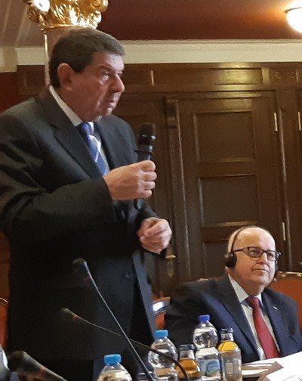
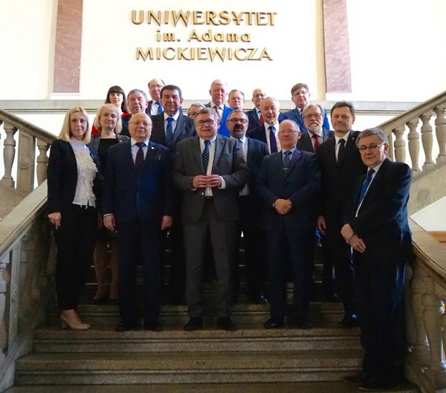
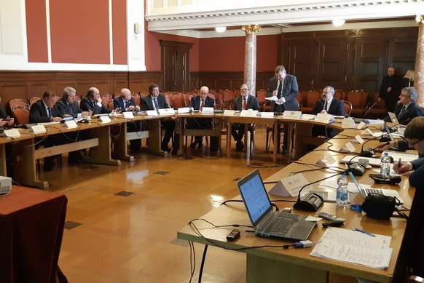
Seminarium i Debata Rektorów nt finansowania uczelni, Poznań –
Семінар та Ректорська дискусія щодо фінансування вищої освіти, Познань 2.04.2019

Slide 12
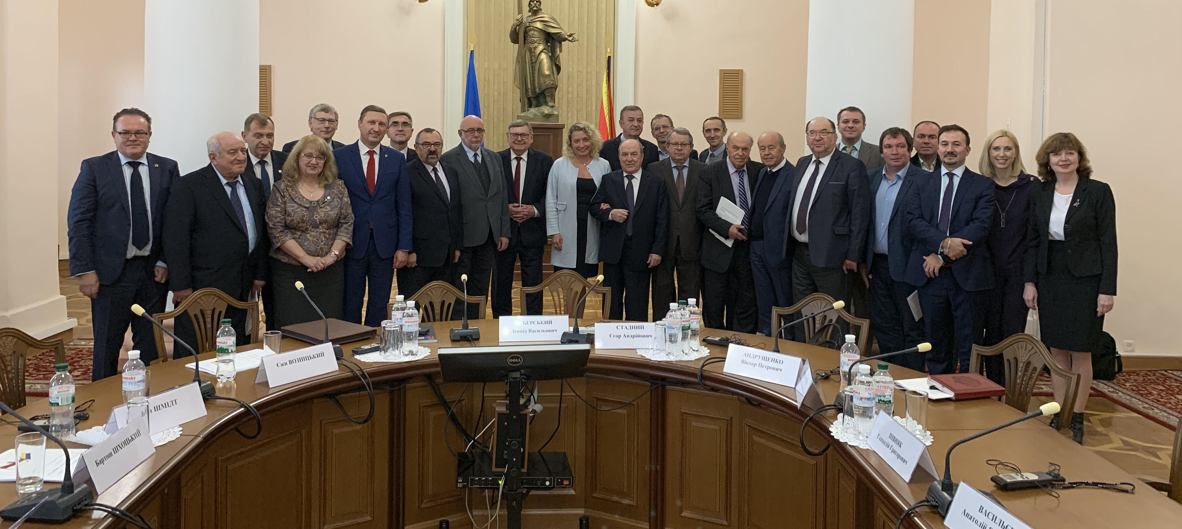
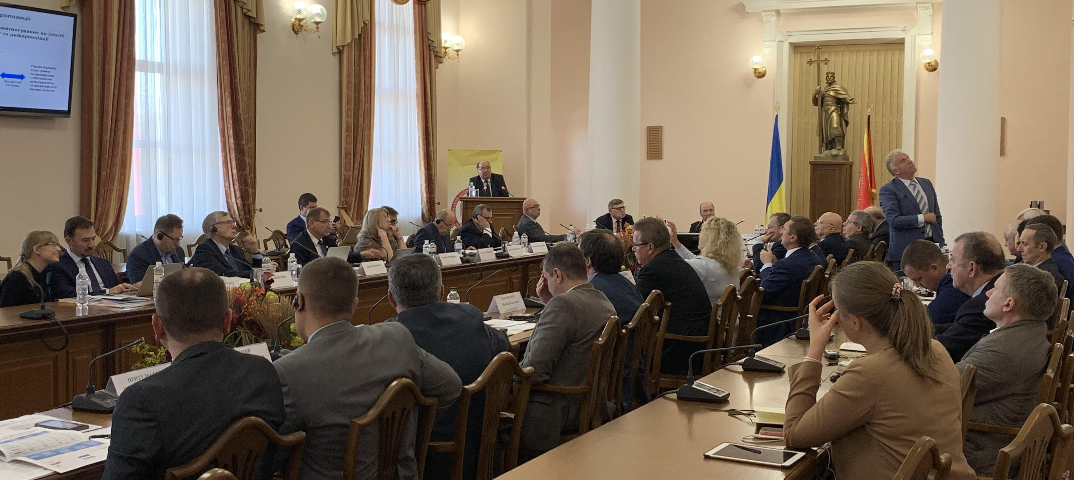
Seminarium i Debata Rektorów nt. Rankingi w strategiach rozwoju uczelni, Kijów
Семінар та Ректорська дискусія щодо рейтингів у стратегії розвитку університетів, Київ 16.10.2019

Slide 13
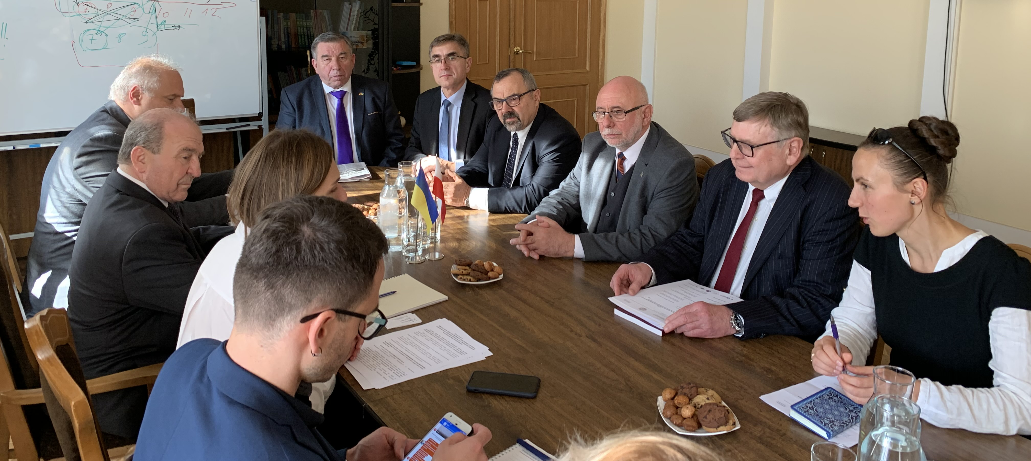
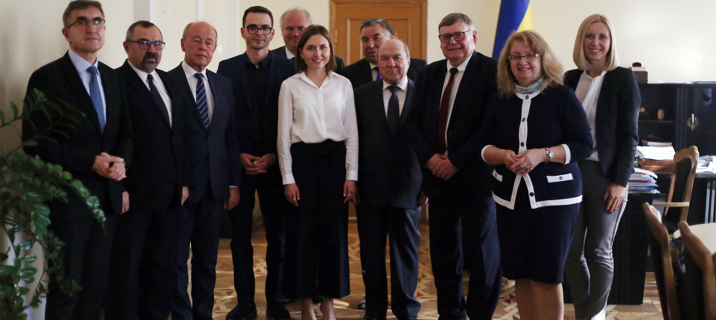
Wizyta delegacji KRASP i ZRUU w Ministerstwie Edukacji i Nauki Ukrainy
Візит делегації KRASP та Спілки ректорів у Міністерстві освіти і науки України, 17.10.2019

Slide 14
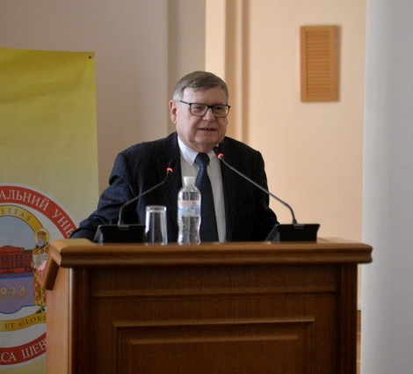
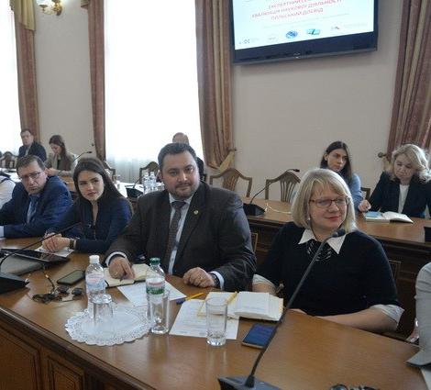
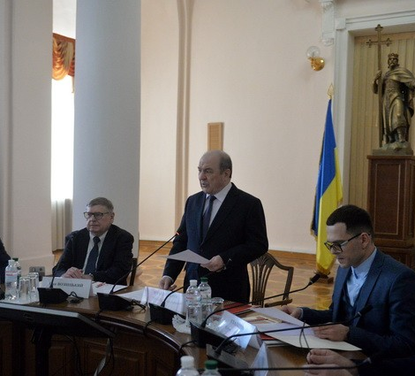
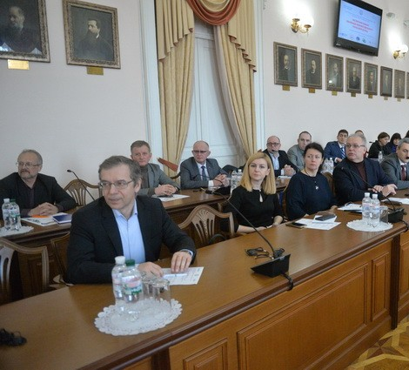
Експертний семінар «Евалюація якості наукової діяльності», у співпраці з МОН, Київ 26.02.2020
Seminarium eksperckie nt. ewaluacji jakości działalności naukowej, we współpracy z MEiN Ukrainy, Kijów, 26.02.2020

Slide 15
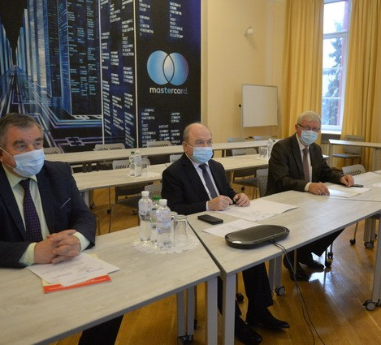
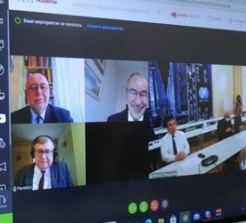
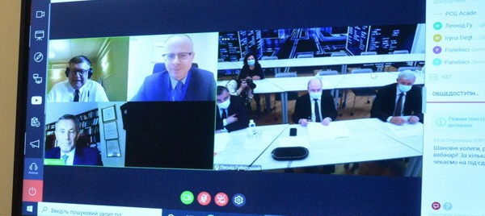
Серія вебінарів «Школи стратегічного управління у вищій освіті» для ректорів/проректорів закладів вищої освіти України, жовтень-листопад 2020
Szkoła zarządzania strategicznego dla rektorów i prorektorów uczelni ukraińskich – w formie cyklu webinariów, październik-listopad 2020

Slide 16
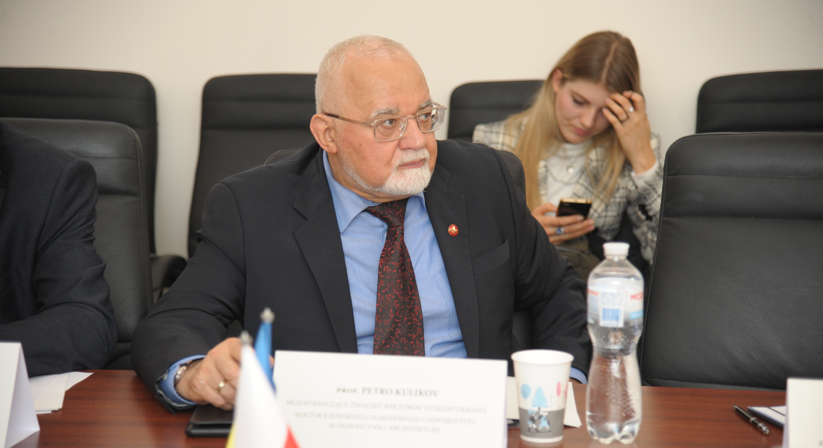
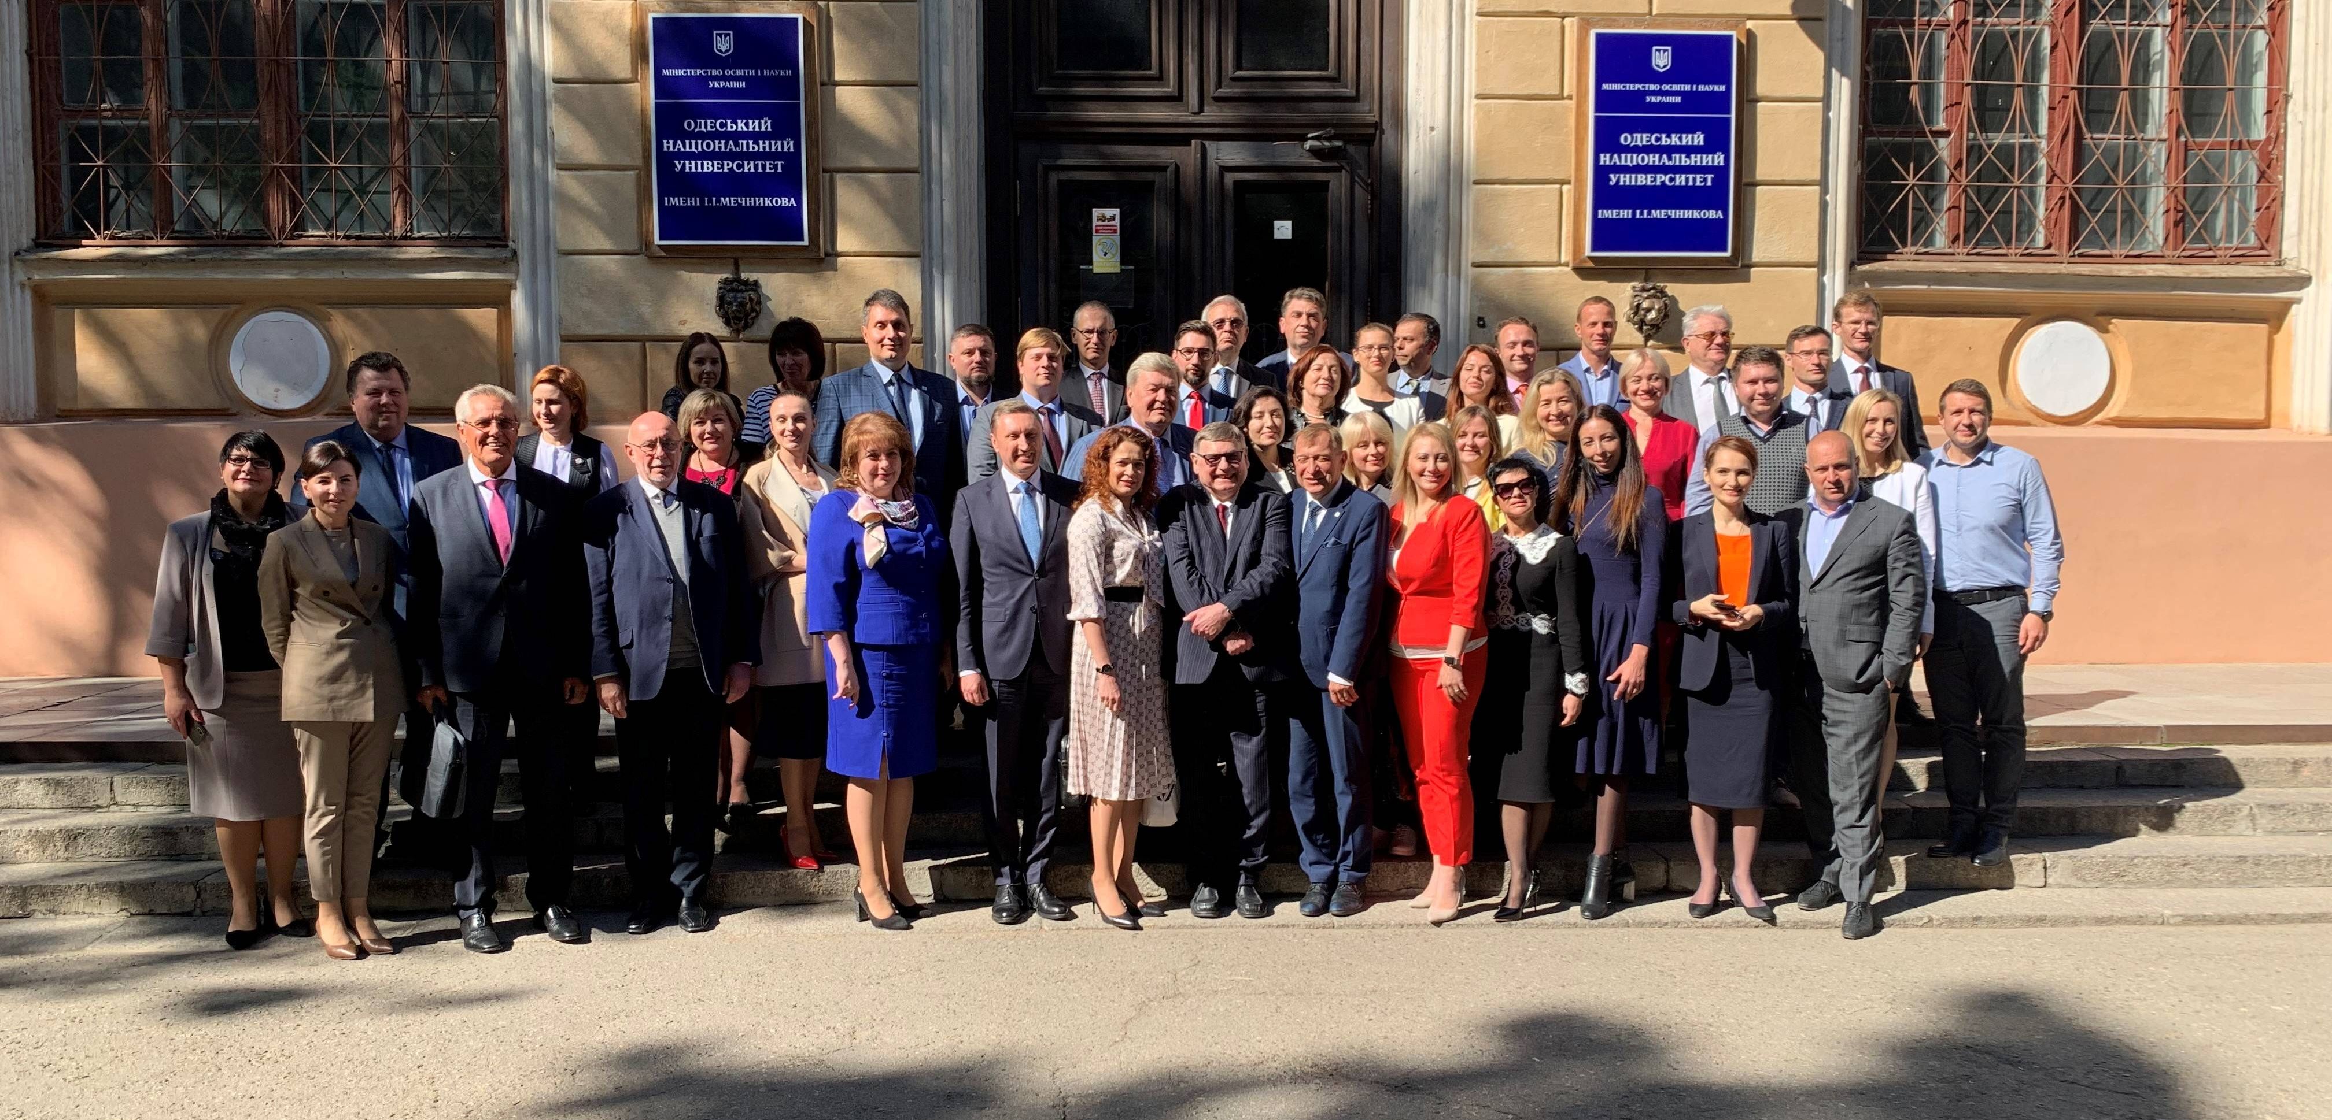
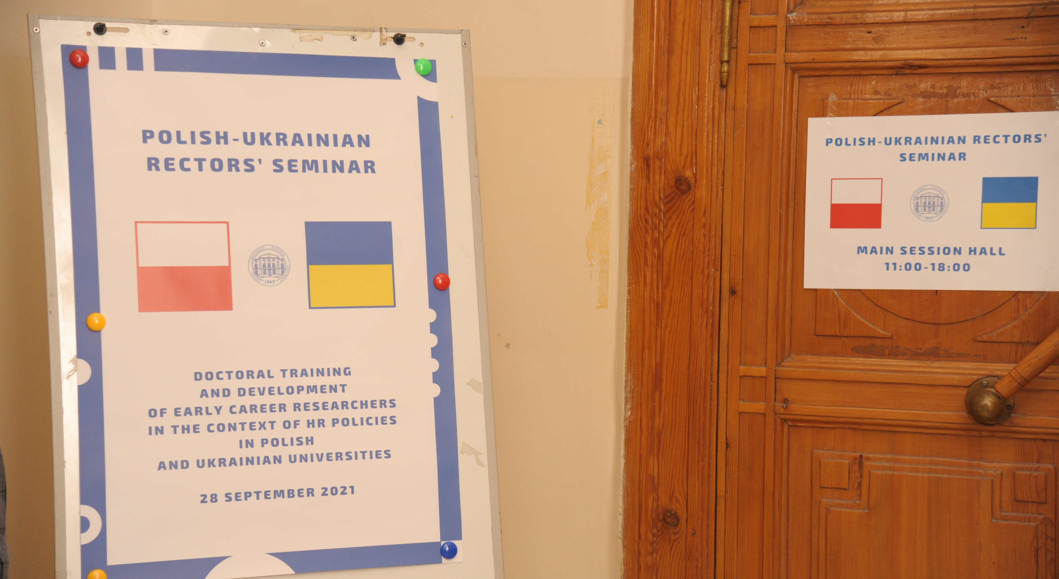
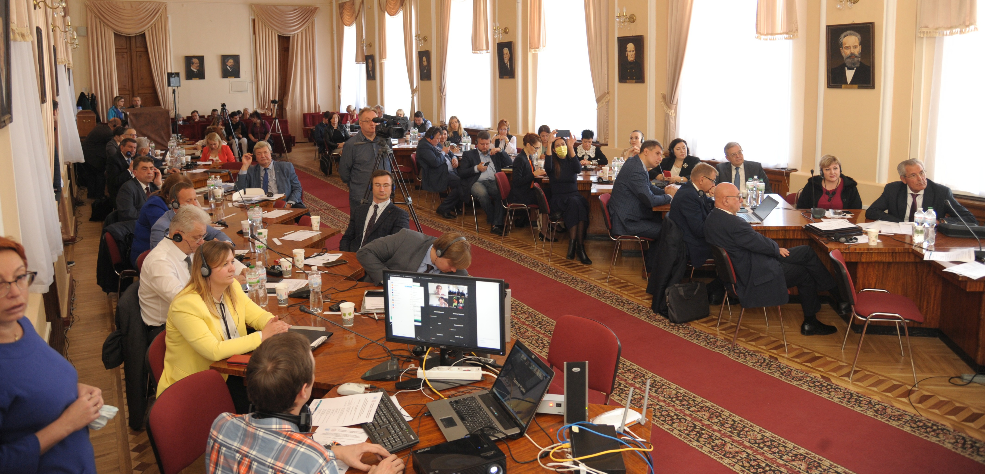
Ректорський семінар в Одесі - Seminarium Rektorów w Odessie 28.09.2021

Slide 17
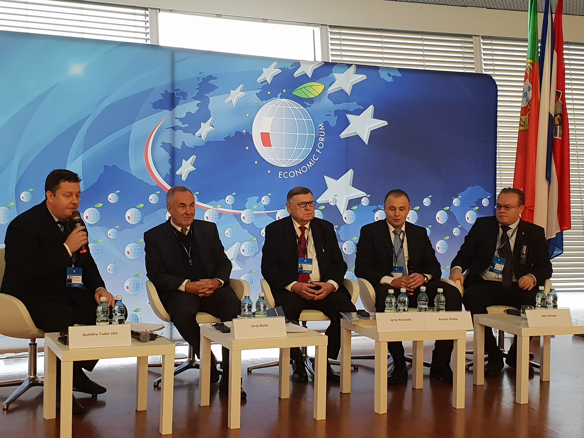
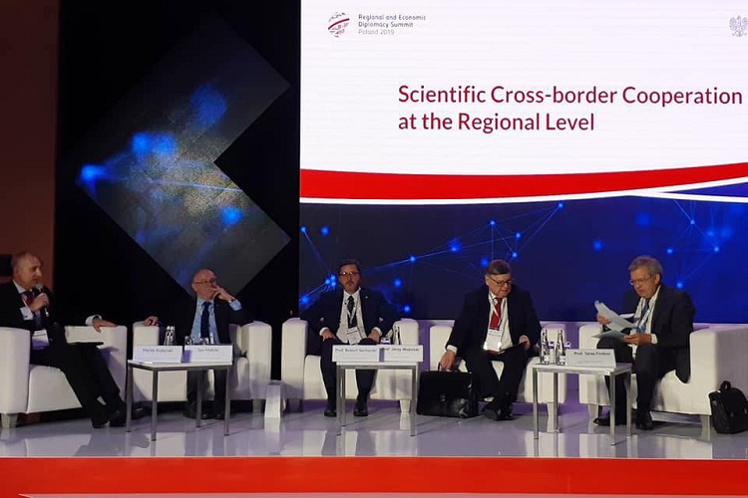

Osiągnięcia Projektu – Досягнення Проєкту 2018-2021
Upowszechnianie, popularyzacja wyników Projektu –
Поширення, популяризація результатів Проєкту
XII Forum Europa-Ukraina w Rzeszowie,
24-25.01.2019, XIII Forum 4-5.02.2020
Саміт регіональної та економічної дипломатії - Szczyt Dyplomacji Samorządowej i Ekonomicznejб 9-10.09.2019
Наукові конференції / Konferencje naukowe, np. 6th Central European Higher Education Conference, 22-23.04.2021 (online)

Slide 18
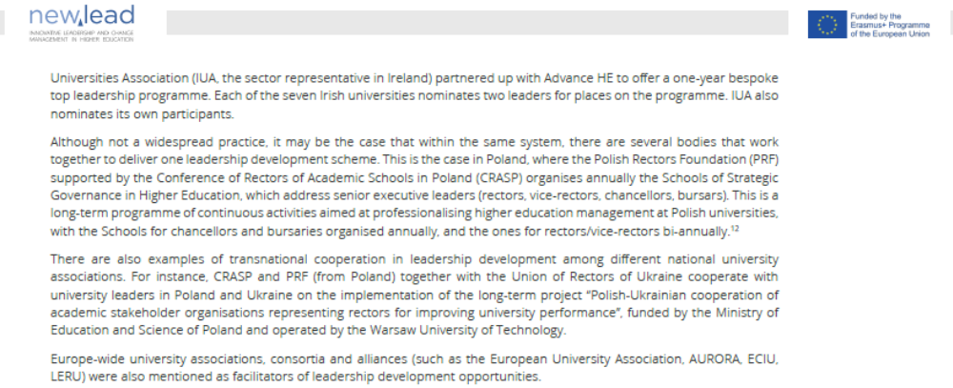
Польсько-українська співпраця ректорів як інструмент розвитку лідерів у вищій освіті у доповіді EUA NEWLEAD –
Współpraca polsko-ukraińska uznana przez EUA działaniem na rzecz rozwoju przywództwa w szkolnictwie wyższym – projekt NEWLEAD, 2021

Slide 19

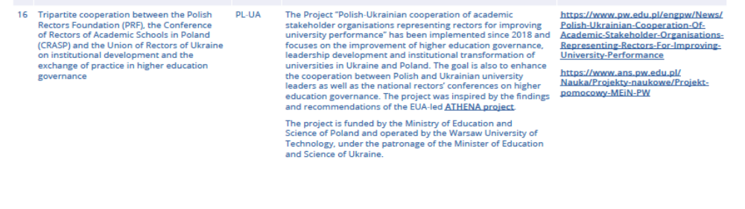

Slide 20


Raport końcowy Projektu
Публікація за результатами Проєкту

Slide 21
Monografia końcowa
Фінальна монографія
W dwóch językach równolegle
Słowo wstępne obu przewodniczących narodowych konferencji rektorów Polski i Ukrainy
Opiniodawcy – honorowi przewodniczący narodowych konferencji rektorów, poprzednicy, Sygnatariusze Umowy Trójstronnej i Aneksu nr 1
Geneza i formuła projektu
Słowo wstępne Ministra Edukacji i Nauki
Wyniki badań
Narzędzia metodologiczne
Lista osób oraz instytucji uczestniczących
Wnioski i rekomendacje – treść Stanowisk Wspólnych
Видання двома мовами
Передмова Міністра освіти і науки Польщі
Вступне слово керівників національних конференцій ректорів
Рецензія/відгуки – Почесні президенти, підписанти Тристоронньої Угоди
Генезис та засади Проєкту
Результати усіх досліджень
Інструментарій досліджень
Перелік орсіь та інституцій
Висновки та рекомендації – зміст Спільних резолюцій
Komentarz ekspertów
Коментар експертів

Slide 22
Spis treści
Зміст
Передмова Міністра освіти і науки Польщі
Вступне слово Президента Конференції ректорів академічних шкіл Польщі
Вступне слово Голови Спілки ректорів закладів вищої освіти України
Вступ
Перелік інституцій та осіб, які брали участь у реалізації Проєкту у 2018–2021 рр.
РОЗДІЛ 1. Загальні засади проєкту „Польсько-українська співпраця представницьких організацій ректорів задля вдосконалення діяльності закладів вищої освіти”, реалізованого Варшавською Політехнікою за фінансової підтримки Міністерства освіти і науки Польщі
РОЗДІЛ 2. Фінансування вищої освіти на системному та інституційному рівнях у Польщі та Україні
РОЗДІЛ 3. Рейтинги у стратегіях розвитку польських та українських закладів вищої освіти
Słowo wstępne Ministerstwa Edukacji i Nauki
Słowo wstępne Konferencji Rektorów Akademickich Szkół Polskich
Słowo wstępne Przewodniczącego Związku Rektorów Uczelni Ukrainy
Wprowadzenie
Lista osób oraz instytucji uczestniczących w realizacji Projektu MEiN–PW w latach 2018–2021
ROZDZIAŁ 1. Założenia ogólne Projektu MEiN–PW
ROZDZIAŁ 2. Finansowanie szkolnictwa wyższego na poziomie systemowym i instytucjonalnym w Polsce i w Ukrainie
ROZDZIAŁ 3. Rankingi w strategiach uczelni polskich i ukraińskich

Slide 23
Spis treści
Зміст
ROZDZIAŁ 4. Ustawa a autonomia statutowa w Polsce i w Ukrainie: rozwiązania statutowe w sferze governance wybranych uczelni polskich i ukraińskich
ROZDZIAŁ 5. Szkoły doktorskie w Polsce – rozwiązania organizacyjne i zarządcze. Pierwsze doświadczenia po reformie
ROZDZIAŁ 6. Komentarz Zespołu Ekspertów do wyników Projektu MEiN–PW
ROZDZIAŁ 7. Rekomendacje wynikające z przeprowadzonych badań w ramach Projektu „Polsko-ukraińska współpraca instytucji przedstawicielskich reprezentujących rektorów, na rzecz doskonalenia działania uczelni” w Polsce i w Ukrainie, przyjęte przez rektorów w treści Stanowisk Wspólnych
Uwagi końcowe
Dodatki
РОЗДІЛ 4. Аналіз положень статутів польських та українських ЗВО: дослідження особли востей статутів закладів вищої освіти у контексті університетської автономії та чинного законодавства у сфері вищої освіти в Польщі та Україні
РОЗДІЛ 5. Докторські школи у закладах вищої освіти Польщі: організаційно-управлінські моделі та перший досвід після впровадження реформи
РОЗДІЛ 6. Коментар експертної групи щодо результатів Проєкту MEiN–PW
РОЗДІЛ 7. Рекомендації з досліджень, проведених у рамках проєкту „Польсько-українська співпраця представницьких організацій ректорів – задля вдосконалення діяльності закладів вищої освіти” у Польщі та Україні, ухвалені ректорами у рамках Спільних pезолюцій
Прикінцеве слово
Додатки

Slide 24
Kluczowe wnioski
Ключові висновки
Rektorzy są zainteresowani tą samą problematyką
Poglądy rektorów na zagadnienia finansowania i rankingów są bardzo podobne
Poziom autonomii uczelni polskich jest wyższy
Sfera regulacji statutów się różni: różnorodność statutów w Polsce wyższa, statuty w Ukrainie praktyczne dublują przepisy ustawy
Znaczenie statutów w systemie źródeł prawa w Polsce i w Ukrainie się różni
Ректорів в обох країнах хвилює та ж сама проблематика
Погляди ректорів на проблеми фінансування, рейтингів дуже схожі
Значення статутів у системі джерел права дуже різний
Сфера статутів дуже відрізяється: різноманіття у Польщі та дублювання положень закону в Україні
Рівень автономії польських ЗВО вищий

Slide 25
KLUCZOWE REKOMENDACJE
NT. FINANSOWANIA UCZELNI
Treść Stanowiska Wspólnego nr 1
КЛЮЧОВІ РЕКОМЕНДАЦІЇ ЩОДО ФІНАНСУВАННЯ ВИЩОЇ ОСВІТИ
Витяг зі Спільної резолюції № 1

Slide 26
Rekomendacje adresowane wspólnie do Ministrów i rektorów obu krajów
Рекомендації, адресовані спільно до Міністрів та ректорів обох країн
1. Wzrost nakładów finansowych na szkolnictwo wyższe
2. Stabilność finansowania oraz przewidywalność perspektywy finansowej.
3. Algorytm jako podstawa, ale także inne źródła [finansowania uczelni]
4. Zapewnianie transparentności działania uczelni
5. Finansowanie kosztów stałych [z dedykowanych funduszy]
1. Збільшення обсягів фінансування вищої освіти
2. Стабільність фінансування та прогнозованість фінансової перспективи.
3. Алгоритм як підстава, але й інші джерела
4. Забезпечення прозорості діяльності університету
5. Фінансування сталих видатків (зі спеціально призначених фондів)

Slide 27
Rekomendacje adresowane
do Ministra i rektorów polskich
Рекомендації, адресовані до польського Міністра та ректорів польських ЗВО
1. Jedna subwencja łącząca środki na kształcenie i badania naukowe
2. Zróżnicowanie wskaźnika SSR
3. Mieszany model dysponowania w uczelni środkami finansowymi
4. Potrzeba elastyczności w wyborze modelu zarządzania finansowego w zależności od wielkości uczelni
5. Restrukturyzacja uczelni [optymalizacja struktur]
1. Єдина субвенція, що поєднує фінансування освіти і науки
2. Диференціація показника співвідношення студентів та викладачів (SSR)
3. Змішана модель управління фінансовими ресурсами в університеті
4. Необхідність гнучкості у виборі моделі фінансового менеджменту залежно від величини університетів
5. Зміна структури закладів вищої освіти (оптимізація структури)

Slide 28
Rekomendacje adresowane
do Ministra i rektorów ukraińskich
Рекомендації, адресовані до українського Міністра та ректорів українських ЗВО
1. Finansowanie z budżetu państwa
2. Model mieszany [finansowania uczelni]
3. Prawo i autonomia [jako zasady fundamentalne]
4. Uwaga wobec uczelni przeniesionych
5. Optymalizacja liczby uczelni i walka z nieuczciwą konkurencją
6. Swoboda wyboru modelu zarządzania finansowego.
7. Szeroki fundraising
8. Polityka kadrowa i infrastruktura
9. Efektywność ekonomiczna i oszczędność energii
10. Wymiana doświadczeń i pozytywny wizerunek
Державне фінансування – пріоритет
Змішана модель фінансування ЗВО
Закон та автономія
Увага до переміщених ЗВО
Оптимізація мережі ЗВО та боротьба з нечесною конкуренцією
Свобода вибору моделі фінансового менедждменту
Широкий фардрейзинг
Кадрова політика та інфраструктура
Економічна ефективність та енергозбереження
Обмін досвідом та позитивний імідж

Slide 29
KLUCZOWE REKOMENDACJE
NT. RANKINGÓW W STRATEGIACH ROZWOJU UCZELNI
Treść Stanowiska Wspólnego nr 2
КЛЮЧОВІ РЕКОМЕНДАЦІЇ ЩОДО РЕЙТИНГІВ У СТРАТЕГІЯХ РОЗВИТКУ УНІВЕРСИТЕТІВ
Витяг зі Спільної резолюції № 2

Slide 30
Rekomendacje adresowane
do Ministra i rektorów polskich
Рекомендації, адресовані до польського Міністра та ректорів польських ЗВО
Potrzeba ustabilizowania kryteriów rankingów oraz wyraźne wskazywanie założeń metodologicznych
Pożądane jest tworzenie rankingów nie tylko całych uczelni, ale także dyscyplin naukowych, rankingów kierunków studiów,
Zabieganie o wysokie miejsca w rankingach nie tylko lokalnych/krajowych, ale też globalnych.
Potrzeba rozpoznania przez uczelnie kryteriów ich tworzenia oraz szczegółowa analiza wyników rankingów
Wyniki rankingów powinny być wykorzystywane do opracowywania strategii jako planu rozwojowego uczelni.
Rankingi powinny być postrzegane jako cenne narzędzie służące do opracowywania i modyfikowania strategii.
Необхідність стабілізації критеріїв рейтингів, а також чітке прописування методології.
Належить формувати рейтинги не лише цілих університетів, а й наукових дисциплін, напрямків навчання
Необхідність зусиль для досягнення високих місць не лише у локальних/національних рейтингах, а й глобальних.
Необхідно ознайомитися з методологією їхнього створення та їх критеріями та проводити детальний аналіз результатів
Результати рейтингів повинні використовуватися для розробки стратегії як плану розвитку університету.
Рейтинги мають сприйматися як цінний інструмент розробки та модифікації стратегії.

Slide 31
Rekomendacje adresowane
do Ministra i rektorów polskich
Рекомендації, адресовані до польського Міністра та ректорів польських ЗВО
Strategia uczelni za główne cele powinna stawiać zrównoważony rozwój uczelni: w zakresie kształcenia studentów i doktorantów, badań naukowych i współpracy z otoczeniem, rozwój kadry naukowej oraz wzrost umiędzynarodowienia.
Minister powinien w trybie konkursowym przyznawać środki finansowe na wsparcie wdrażania ambitnych, wysoko ocenionych strategii rozwoju uczelni.
Стратегія розвитку університету головними своїми цілями має ставити зрівноважений (сталий) розвиток університету у сфері навчання студентів, наукових досліджень та співпраці з оточенням, розвиток наукових кадрів та підвищення інтернаціоналізації.
Міністр повинен на конкурсних засадах надавати фінансові кошти для підтримки реалізації амбітних, високо оцінених стратегій розвитку університету.

Slide 32
Rekomendacje adresowane
do Ministra i rektorów ukraińskich
Рекомендації, адресовані до українського Міністра та ректорів українських ЗВО
W celu stworzenia obiektywnych rankingów należy wziąć pod uwagę następujące wskaźniki:
liczbę publikacji, patentów, grantów i innych osiągnięć, przypadających na jednego pracownika naukowo-dydaktycznego;
wyniki państwowej i międzynarodowej akredytacji;
liczbę najczęściej cytowanych badaczy wśród wykładowców na podstawie baz danych (Wskaźnik Hirscha);
ocenę pracodawców – ustalona na podstawie badania reprezentatywnej grupy pracodawców oraz fundusze, pozyskane drogą grantów (UE, państwowe);
liczbę artykułów opublikowanych przez wykładowców uniwersytetu w poprzednim roku zindeksowaną w bazach międzynarodowych, w tym z nauk przyrodniczych i społecznych (Science Citation Index – Expanded and Social Sciences Citation Index, Scopus).
Для об’єктивного рейтингування мають враховуватись такі показники:
кількість публікацій, патентів, грантів, інших досягнень, у розрахунку на одного науково-педагогічного працівника;
результати національної та міжнародних акредитацій; кількість найбільш цитованих дослідників серед викладачів на підставі баз даних (H-index);
оцінка роботодавців – визначена шляхом опитування репрезентативної групи роботодавців та кошти, залучені за рахунок грантів (ЄС, державні);
кількість статей, опублікованих викладачами університету за попередній рік, індексованих у міжнародних базах, у тому числі з природничих чи соціальних наук (Science Citation Index Expanded and Social Sciences Citation Index, Scopus).

Slide 33
Rekomendacje adresowane
do Ministra i rektorów ukraińskich
Рекомендації, адресовані до українського Міністра та ректорів українських ЗВО
Istnieje potrzeba kształtowania rankingów o charakterze specjalistycznym, oddzielnie oceniające wskaźniki działania uczelni: działalność naukowa, kierunki studiów lub dziedziny.
Proces udziału uczelni ukraińskich w rankingach międzynarodowych wiąże się z pewnymi subiektywnymi i obiektywnymi czynnikami, w tym z organizacją systemu edukacji i nauki oraz jej finansowaniem.
Należy rozwijać rankingi krajowe jako narzędzie benchmarkingu
Wyniki rankingów powinny być wykorzystywane w celu ustalenia priorytetowego finansowania z budżetu państwa oraz motywowania uczelni do poprawy swojej pozycji w rankingach światowych.
Існує потреба формування спеціалізованих рейтингів університетів, в яких би оцінювалися окремі аспекти діяльності університетів: наукові дослідження, напрями підготовки (галузі знань).
Процес участі українських ЗВО в міжнародних рейтингах пов’язаний з певними суб’єктивними та об’єктивними чинниками, зокрема й організацією системи освіти й науки та її фінансуванням.
Необхідно розвивати національні рейтинги як інструмент проведення бенчмаркінгу
За результатами рейтингування всіх ЗВО здійснювати пріоритетне державне фінансування та мотивувати ЗВО до поліпшення позицій у світових рейтингах.

Slide 34
Rekomendacje adresowane
do Ministra i rektorów ukraińskich
Рекомендації, адресовані до українського Міністра та ректорів українських ЗВО
Działalność każdej uczelni powinna opierać się na opracowanej strategii na rzecz jej rozwoju, która powinna stać się obowiązkową zasadą i wymogiem ustawowym w odniesieniu do wszystkich uczelni.
Uczelnie, opierając się na analizie swojej działalności, uwzględniając swoje możliwości i doświadczenia, powinny zdefiniować cele, które zamierzają osiągnąć, sformułować zadania o charakterze strategicznym i określić sposoby ich rozwiązania.
Minister powinien w trybie konkursowym przyznawać środki finansowe na wsparcie wdrażania ambitnych, wysoko ocenionych strategii rozwoju uczelni.
Міністр повинен на конкурсних засадах надавати фінансові кошти для підтримки реалізації амбітних, високо оцінених стратегій розвитку університету.
Діяльність кожного університету має базуватися на розробленій ним стратегії розвитку, що має стати обов’язковим принципом діяльності всіх ЗВО. Вимога до університетів мати стратегію повинна бути обов’язковою в українській системі вищої освіти, що означає – бути вимогою закону.
ЗВО на основі аналізу всіх видів своєї діяльності, з урахуванням своїх можливостей та досвіду діяльності має ставити перед собою мету, яку він планує досягнути, формулювати завдання та визначати шляхи їх вирішення.

Slide 35
KLUCZOWE REKOMENDACJE
NT. SFERY GOVERNANCE W STATUTACH UCZELNI
Treść Stanowiska Wspólnego nr 3
КЛЮЧОВІ РЕКОМЕНДАЦІЇ
ЩОДО СФЕРИ УПРАВЛІННЯ
У СТАТУТАХ ЗВО
Витяг зі Спільної резолюції № 3

Slide 36
Rekomendacje adresowane wspólnie do Ministrów i rektorów obu krajów
Рекомендації, адресовані спільно до Міністрів та ректорів обох країн
[Rektor]
W uczelni o statusie uczelni badawczej, kandydowanie do pełnienia funkcji rektora powinno być uprawnieniem dla osób zatrudnionych
na stanowisku profesora lub profesora uczelni.
Kandydat do pełnienia funkcji rektora powinien mieć obowiązek przedstawienia wizji uczelni i założeń jej wieloletniego programu rozwojowego.
W dalszej perspektywie, proponuje się rozważenie wzbogacenia możliwości dotychczasowego trybu wyboru rektora, o alternatywną procedurę pod nazwą searching, opcjonalnie z udziałem międzynarodowych ekspertów. W tym przypadku, warunkiem ustawowym dopuszczeniem do udziału w procedurze powinien być stopień doktora.
Prawo do zgłaszania kandydatów do pełnienia funkcji rektora powinno przysługiwać ograniczonemu zbiorowi podmiotów, określonemu w statucie.
Istnieje potrzeba dokonania przeglądu i usunięcia z tekstów statutów regulacji ograniczających lub osłabiających siłę przywództwa rektora, poprzez ingerowanie przez inne organy w jego kompetencje.
[Ректор]
У закладі вищої освіти, що має статус дослідницького, балотуватися на ректора мають право особи, які обіймають посаду професора або професора університету.
Претендент на посаду ректора повинен представити cвоє бачення університету та засади його розвитку у довгостроковій перспективі.
У подальшому пропонується розглянути можливість розширення моделей наявного порядку вибору ректора альтернативною процедурою під назвою searching (пошук) за участю міжнародних експертів. У цьому випадку законодавчою вимогою участі у процедурі має бути ступінь доктора філософії.
Право висувати кандидатів на посаду ректора повиннo мати обмежене коло суб’єктів, визначених у статуті.
Необхідно переглянути та усунути з тексту статутів положення, що всупереч чинному законодавству обмежують або послаблюють керівні повноваження ректора, дозволяючи іншим органам управління втручатися в його компетенції, за винятком тих функцій, що визначено законом.

Slide 37
Rekomendacje adresowane wspólnie do Ministrów i rektorów obu krajów
Рекомендації, адресовані спільно до Міністрів та ректорів обох країн
[Struktury]
wprowadzenie w ramach organizacji uczelni, elementów o charakterze macierzowym, gdzie badania naukowe są realizowane przez elastycznie kształtowane zespoły, a zadania dydaktyczne przez jednostki organizacyjne, na przykład ale niekoniecznie, przez wydziały.
powoływanie grup działania lub zespołów zadaniowych o charakterze task force, a także mniej konwencjonalnych jednostek organizacyjnych, także o charakterze wirtualnym lub quasi-wirtualnym,
spłaszczenie hierarchii, ale nie całkowite odejście od niej.
wskazanie w uczelni rozwiązań ułatwiających prowadzenie badań interdyscyplinarnych w sytuacji funkcjonowania relatywnie sztywnych struktur opartych na dyscyplinach naukowych.
[Організаційна структура]
введення до організаційної структури елементів матричного характеру, коли наукові дослідження реалізуються еластично сформованими науковими колективами, навчальний процес – структурними підрозділами, наприклад, але не обов’язково, факультетами.
утворення робочих груп task force, а також менш традиційних організаційних підрозділів, також віртуального або квазівіртуального характеру
впровадження більш горизонтальної ієрархії, але не повне її скасування.
розробка положень, які сприяли би проведенню міждисциплінарних досліджень у ситуації відносно жорстких організаційних структур, що базуються на наукових спеціальностях.

Slide 38
Rekomendacje adresowane wspólnie do Ministrów i rektorów obu krajów
Рекомендації, адресовані спільно до Міністрів та ректорів обох країн
[Pozycja szkół doktorskich]
Rekomenduje się nadawanie priorytetu interdyscyplinarnym szkołom doktorskim obejmującym więcej niż dwie dyscypliny, a być może także więcej niż jedną dziedzinę nauk, zwłaszcza w przypadku tzw. dziedzin pokrewnych
Zaleca się możliwie ścisłe powiązanie szkół doktorskich z prowadzonymi projektami badawczymi na uczelni.
[Організаційна форма докторських шкіл]
Рекомендується надати пріоритет міждисциплінарним докторським школам, що охоплюють більше двох наукових дисциплін, а можливо, і більше однієї галузі науки
Докторські школи повинні бути пов’язані з дослідницькими проєктами, які реалізуються в університеті.

Slide 39
Rekomendacje adresowane
do Ministra i rektorów polskich
Рекомендації, адресовані до польського Міністра та ректорів польських ЗВО
[Organy]
Katalog organów uczelni określony w ustawie nie powinien być nadmiernie rozszerzany na podstawie treści statutu
[Lista innych organów niż ustawowe]
Nadawanie radom wydziałów statusu organu oznacza krok w kierunku utrzymania zjawiska nadkolegialności w zarządzaniu uczelnią, a tym samym nie jest zgodne z intencją ustawodawcy. Rekomenduje się usunięcie ze statutów regulacji o tym charakterze.
[Oргани управління]
Перелік органів управління ЗВО, визначений у Законі, не повинен надмірно розширюватися у статутах
[Перелік органів управління, інших, ніж визначені у законі]
Надання радам факультетів статусу органу управління означає спроби зберегти явище надколегіальності в управлінні університетом. Рекомендується усунути зі статутів відповідні положення.

Slide 40
Rekomendacje adresowane
do Ministra i rektorów polskich
Рекомендації, адресовані до польського Міністра та ректорів польських ЗВО
[Rada Uczelni]
Nieuzasadnione jest ograniczenie wiekowe dla członków rad uczelni niebędących jej pracownikami, zwłaszcza w świetle braku takich ograniczeń wobec osób zajmujących funkcje kierownicze. Ograniczeń takich nie stosuje się do członków rad nadzorczych spółek Skarbu Państwa.
Korzyści wynikające z działania rady uczelni mogą być potencjalnie większe w przypadku, gdy grono zewnętrznych jej członków jest większe od ustawowego minimum w tym zakresie.
Zasadne byłoby wprowadzenie uprawnienia ustawowego do rozszerzenia w statutach zakresu kompetencji rad uczelni w sposób wykraczający poza aktualne delegacje ustawowe.
[Університетська рада]
Вікове обмеження для зовнішніх членів університетської ради є необґрунтованим, особливо зважаючи на відсутність таких обмежень для осіб, які обіймають керівні посади [функції]. Такі обмеження не застосо вуються до членів наглядових рад державних підприємств та установ.
Діяльність університетських рад може бути більш корисною для університету, якщо кількість зовнішніх членів перевищуватиме визначений законом мінімум.
Доцільно було б у положеннях Закону дозволити університетській раді розширювати сферу компетенції у статутах.

Slide 41
Rekomendacje adresowane
do Ministra i rektorów ukraińskich
Рекомендації, адресовані до українського Міністра та ректорів українських ЗВО
[Statut uczelni]
1. Rola statutu uczelni w systemie źródeł prawa w szkolnictwie wyższym powinna zostać wzmocniona a uczelnie powinny uzyskać większą autonomię w zakresie uchwalania swego statutu i jego nowelizacji.
wymóg zatwierdzania statutu uczelni państwowej przez ministerstwo jako założyciela, powinien zostać usunięty lub ograniczony
ministerstwo powinno dokonywać weryfikacji przepisów statutowych w zakresie zgodności z obowiązującym prawem (jak to ma miejsce w Polsce).
2. Należy wdrażać w praktyce przepisy ustawy o zmianie statusu uczelni jako jednostki budżetowej oraz ograniczyć odpowiednio uprawnienia organów państwa jako założyciela.
[Спосіб ухвалення статутів ЗВО]
1. Варто посилити роль статуту у системі джерел права у вищій освіті, а заклади вищої повинні отримати ширшу автономію у питаннях ухвалення статуту та змін до нього.
Порядок затвердження статуту державних ЗВО Міністерством як засновником має бути скасований або обмежений.
за Міністерством має залишитися право верифікації положень статуту з точки зору відповідності нормам чинного законодавства (за прикладом Польщі).
2. Належить реально впроваджувати норми закону про виведення ЗВО зі статусу бюджетної установи та, відповідно, обмежити права органів влади як засновників.

Slide 42
Rekomendacje adresowane
do Ministra i rektorów ukraińskich
Рекомендації, адресовані до українського Міністра та ректорів українських ЗВО
[Organy uczelni]
Należy rozważyć sposoby usprawnienia systemu organów zarządzających w instytucjach szkolnictwa wyższego, a w tym ograniczenie ich liczby do tych najważniejszych, które podejmują decyzje administracyjne i zarządzają uczelnią w całości, a nie jedynie jej jednostkami organizacyjnymi, a więc do: rektora, rady akademickiej (senatu), rady nadzorczej.
Należy precyzyjnie określić zakres odpowiedzialności każdego organu uczelni w sposób zapewniający podział zadań, unikając sytuacji odpowiedzialności wspólnej.
Należy ograniczyć nadkolegialność w zarządzaniu uczelnią
Pozycja i odpowiedzialność organu jednoosobowego, którym jest rektor, powinna zostać zwiększona.
[Органи управління]
Варто розглянути можливість упорядкування системи органів управління у закладах вищої освіти та обмежити її до тих найважливіших, які ухвалюють адміністративні рішення та здійснюють управління університетом, а не його структурними підрозділами, а саме до: ректора, вченої ради та наглядової ради.
Сфера відповідальності кожного органу управління ЗВО повинна бути чітко визначена, відповідно до розподілу повноважень, уникаючи ситуації спільної відповідальності.
Належить обмежити надколегіальність в управлінні університетом.
Роль і відповідальність одноосібного органу управління – ректора – має бути збільшена.

Slide 43
Rekomendacje adresowane
do Ministra i rektorów ukraińskich
Рекомендації, адресовані до українського Міністра та ректорів українських ЗВО
[Rektor]
Stosunki między ministrem i ministerstwem a rektorem powinny być bardziej precyzyjnie uregulowane, z uwzględnieniem zasad autonomii instytucjonalnej, ale także zasad odpowiedzialności i rozliczalności uczelni.
Przy określaniu wskaźników KPI w działaniu rektora powinna być uwzględniona realna sytuacja wynikająca z polityki rządowej w sprawach finansowania uczelni oraz konieczności zapewnienia jej perspektyw rozwojowych w okresie kadencji.
Zaleca się wzmocnienie roli rektora w prowadzeniu zgodnej ze standardami europejskimi polityki kadrowej, w tym wdrożenie zasad i postanowień „Europejskiej karty naukowca” oraz „Kodeksu postępowania w zakresie zatrudniania naukowców” w uczelni, jak to było zalecane przez Komisję Europejską oraz Ministerstwo Edukacji i Nauki Ukrainy.
[Ректор]
Відносини між міністром і міністерством та ректором повинні бути чіткіше врегульовані з урахуванням принципів університетської автономії та водночас підзвітності і відповідальності університету.
При визначенні ключових показників ефективності (KPI) слід враховувати реальну ситуацію, що виникає внаслідок загальної державної політики щодо фінансування вищої освіти, та потреби забезпечення перспектив розвитку закладу вищої освіти протягом терміну повноважень ректора.
Рекомендується посилити повноваження ректора у проведенні кадрової політики, що відповідає європейським стандартам, включаючи реалізацію принципів та положень „Європейської хартії дослідників” та „Кодексу працевлаштування наукових працівників” в очолюваному ним університеті, як рекомендують Європейська комісія та Міністерство освіти і науки України.

Slide 44
Rekomendacje adresowane
do Ministra i rektorów ukraińskich
Рекомендації, адресовані до українського Міністра та ректорів українських ЗВО
[Rada nadzorcza/rada uczelni]
Warto uporządkować zadania rady nadzorczej oraz wzmocnić jej rolę w zarządzaniu strategicznym.
Uwzględniając zadania rady nadzorczej, jej członkowie powinni być przedstawicielami interesariuszy różnych grup otoczenia uczelni
Ustawowo należy określić skład ilościowy rady nadzorczej i wymagania członkostwa, a w tym wykluczyć udział
  osób pełniących funkcje organów jednoosobowych uczelni oraz instytutów (rektor, dyrektor, prezydent),
  osób będących członkami rad nadzorczych innych instytucji i organizacji (z uwzględnieniem zasady, że dana osoba może być członkiem tylko jednej rady nadzorczej, niezależnie od rodzaju i formy własności tej organizacji).
  dla ministra i wiceministrów
[Наглядова рада/університетська рада]
Варто переглянути повноваження наглядової ради та надати їй більш стратегічного спрямування.
З огляду на повноваження наглядової ради, її членами мають бути представники різних стейкхолдерів, властивих конкретному закладу.
На рівні Закону варто визначити кількісний склад та вимоги до членів, зокрема обмежити членство в наглядовій раді для
  одноосібних органів управління ЗВО та НУ (ректор, директор, президент),
  осіб, які є членами наглядових рад інших установ та організацій (при дотриманні принципу, що особа може бути членом лише однієї наглядової ради, незалежно від типу й форми власності організації).
  міністру та заступникам міністра бути членами наглядових рад ЗВО

Slide 45
Rekomendacje adresowane
do Ministra i rektorów ukraińskich
Рекомендації, адресовані до українського Міністра та ректорів українських ЗВО
[Inne organy i funkcje kierownicze]
Pojęcie organów zarządzających wymaga ustawowej konkretyzacji, ponieważ w systemie szkolnictwa wyższego pozostaje to niejasne. Organy doradcze, organy robocze, organy samorządu studenckiego nie są organami uczelni.
[Struktura organizacyjna]
Uczelnie ukraińskie powinny uzyskać większą autonomię w zakresie określania własnej struktury; normy ustawowe w tym zakresie powinny być bardziej elastyczne, unikając nadmiernego poziomu szczegółowości w tej kwestii, jak to ma miejsce obecnie.
[Інші органи (управління) ЗВО та управлінські/керівні функції]
Поняття „органи управління” вимагає конкретизації на рівні Закону, оскільки у системі вищої освіти воно залишається дещо розмитим. Дорадчі органи, робочі органи, органи студентського самоврядування не є органами управління за своєю суттю.
[Організаційна структура]
Українські ЗВО повинні отримати більше автономії щодо конструювання власної структури. Варто обмежити рівень деталізації норм Закону у цьому питанні, як це має місце зараз, належить зробити їх більш гнучкими

Slide 46
WYBRANE UWAGI
ZESPOŁU EKSPERTÓW
(Rozdział 6)
ДЕЯКІ УВАГИ
ЕКСПЕРТІВ
(Розділ 6)

Slide 47
Opinia ekspertów
Думка експертів
finansowanie w szkolnictwo wyższe jest najlepszą formą inwestycji środków publicznych i każda wydana na ten cel złotówka zwraca się wielokrotnie.
konieczność dokonywania zmian w ustroju uczelni,
w kierunku bardziej menadżerskiego zarządzania finansami uczelni, aby zapewnić skuteczność i efektywność w zarządzaniu uniwersytetem i realizacji strategii jego rozwoju.
Rozwój kadry jest priorytetem uczelni - dobór profesjonalnej kadry menadżerskiej oraz rozwój nauczycieli akademickich, polityka kadrowa
фінансування вищої освіти є найкращою інвестицією публічних фінансів, і кожна витрачена на цю мету гривня повертається у стократ
Необхідність змін в організаційній структурі та системі управління університетів у напрямку більш менеджерського підходу до управління фінансами, щоб забезпечити ефективність і результативність управління університетом та реалізацію його стратегії розвитку.
Фокус на розвиток кадрів – професійний менеджерський персонал, розвиток науково-педагогічних працівників, кадрова політика.

Slide 48
Opinia ekspertów
Думка експертів
konieczność optymalizowania liczby uczelni poprzez procesy konsolidacyjne.
potrzeba profesjonalizacji zarzadzania uczelnią, w tym jej finansami, a także podejmowania działań w kierunku racjonalizacji kosztów, w tym oszczędności energii poprzez budowę zielonych kampusów.
do wyników rankingów nie podchodzić bezkrytycznie. Rankingi stanowią cenne źródło informacji pomocnych w zarządzaniu uczelni, jednakże nie mogą przesłaniać jej misji
Z ostrożnością należy podchodzić do pokusy przekładania kryteriów rankingowych na kryteria indywidualnej oceny pracowników, co może uniemożliwiać wydobywanie ich pełnego potencjału, przyczyniając do hamowania rozwoju uczelni
Дослідження підтверджують необхідність оптимізації кількості ЗВО шляхом консолідаційних процесів.
необхідності професіоналізації управління університетом, зокрема і його фінансами, а також вжиття заходів для раціоналізації витрат, включаючи енергоощадні проєкти, наприклад, будівництво зелених кампусів.
до результатів рейтингування водночас потрібно ставитися дещо критично. Рейтинги є цінним джерелом інформації, яка допомагає керівництву університету, але не може підмінити його місію.
Слід бути обережним щодо спокуси перекласти критерії рейтингування на систему оцінювання індивідуальних наукових працівників, що може суттєво зашкодити реалізації їхнього потенціалу та спричинити гальмування розвитку закладу вищої освіти.

Slide 49
PODSUMOWANIE - ПІДСУМОК
Skuteczny i wyjątkowy przykład współpracy międzynarodowej na poziomie kluczowych interesariuszy narodowych w szkolnictwie wyższym
Dyplomacja publiczna / dyplomacja akademicka i wkład w rozwój współpracy polsko-ukraińskiej
Dzielenie się dobrymi praktykami i uczenie się nawzajem w środowisku liderów uczelni
Wkład w rozwój polityki opartej o wyniki badań i analizę ekspercką (evidence-based policy)
Wielkie podziękowanie należy Partnerom oraz Ministerstwu Edukacji i Nauki RP
Успішний та унікальний приклад двосторонньої співпраці на рівні ключових національних стейкхолдерів
Публічна дипломатія / академічна дипломатія та внесок у розвиток польсько-українського співробітництва
Обмін досвідом та навчання один від одного у середовищі лідерів університетів
Внесок у розвиток політики на підставі результатів досліджень та експертної аналітики (evidence-based policy)
Велика подяка партнерам та особливо Міністерству освіти і науки Польщі

Slide 50
Dziękujemy bardzo! – Дякуємо за увагу!

